Slide 1
Área Académica: Informática
Tema: Unidad I Introducción
1.1 Conceptos
Asignatura: Informática I
Profesor: Salvador Dimas Vargas Periodo: Julio - Diciembre 2016

Slide 2
Tema:
Abstract:
This presentation is designed simply to begin to know a bit the basics of computer and information
Keywords:

Slide 3
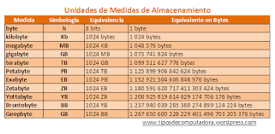
Información:
Conjunto de datos estructurados con un significado
Informática:

Slide 4
Informática
Ciencia que se encarga del estudio y proceso de la información
Computadora | Maquina electrónica capaz de procesar la información
Proceso | Cualquier programa en ejecución
Archivo | Conjunto de bits almacenados

Slide 5
Archivo
Características del archivo | Tipos de archivo
Nombre y extensión | Archivos de sistema Archivos generados por el usuario

